Slide 1


工作汇报
--刘思磊 数字设计部
日期：

Slide 2
目 录
CONTENT
01
工作回顾
02
工作收获
03
遇到的问题
04
后续工作计划

Slide 3

工作回顾
图框库
对图框库的放置以及修改部分，进行了现代化的升级，将图框与索引图分离。
填充样式
从剖切出图从提取出填充功能，并扩展为单个填充与全元素填充。解决单元中的多个不同层次的元素填充问题。
代码合并
将注释库和填充功能合并入中煤出图项目。
路径规范化
将原先散落在代码中的文件路径统一由GlobalSetting类进行管理。
剖切图
从数字化出图项目中提取出剖切出图功能，并进行一定的解耦，便于后续迁移功能。
代码规范化
变量名遵循驼峰命名法，在类的设计中优先定义变量再定义方法，保证变量可以集中处理。

Slide 4
工作收获
耐心解决问题能力
熟练出图相关的操作
熟练使用Bentley提供的论坛
对于大部分陌生的内容，能够沉下心仔细阅读代码，调试，查询资料，访问论坛，争取独立解决。
二次开发能力
熟练二次开发的流程以及相关的生成，调试等操作。
沟通能力
对于某些业务上的问题，及时与导师或周围同事请教并解决。
对二次开发相关操作愈发熟练

Slide 5
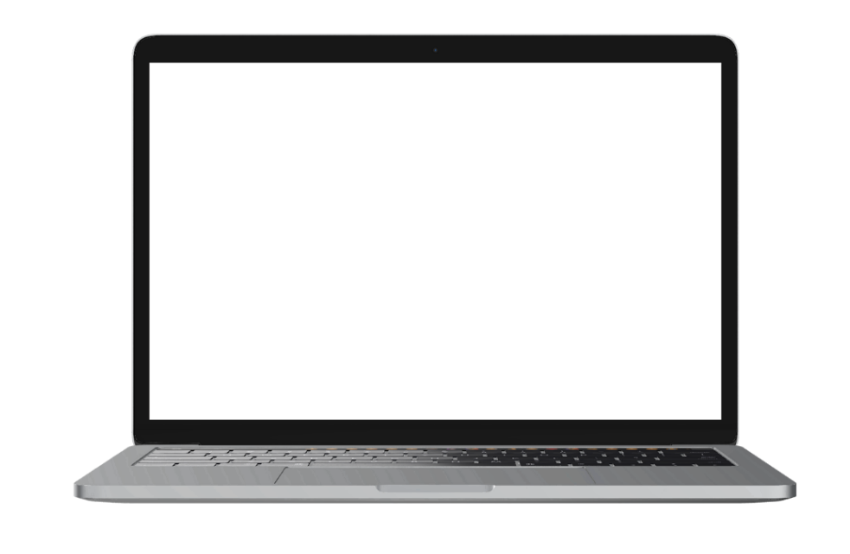

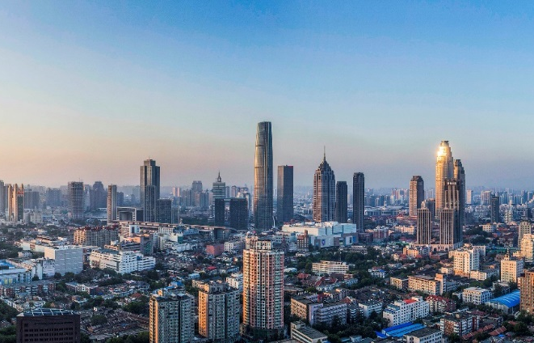
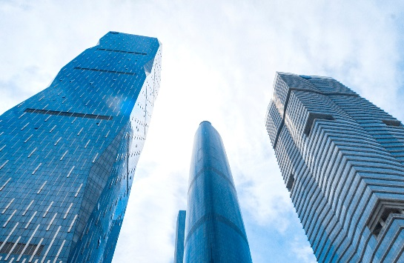

遇到的问题
调试很抽象
效率还有提升空间
在出图过程中的调试，无法观察到具体的变化，较难通过参数去分析。
虽然能尽量耐心解决问题，但是还需要积累更多经验，争取更高的效率。

Slide 6
后续工作计划
01
02
03
参与到廊道配筋出图项目
熟悉PS工程建模软件
完成指定的bug修复以及开发工作

Slide 7
THANKS

